Slide 1

企业安全教育培训ppt模板
—— 时间管理课程

Slide 2
目录
起始篇：了解时间管理
方法篇：科学管理时间
执行篇：让时间更高效
结语篇：珍惜美好时光

Slide 3
起始篇：了解时间管理
方法篇：科学管理时间
执行篇：让时间更高效
结语篇：珍惜美好时光

Slide 4
1.1 什么是时间管理？
“时间管理”所探索的是如何减少时间浪费，科学安排时间以便有效地完成既定目标。
减少时间浪费
科学安排生活
起始篇：了解时间管理
2
3
4

Slide 5
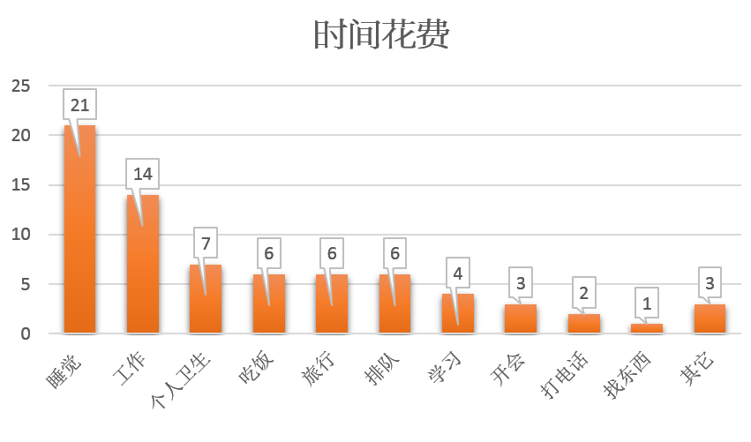
1.2 为什么要进行时间管理？
根据美国的一项调查，一个美国人一生的时间花费如下：
（单位：年）
工作所占时间高达14年，占整个人生的20%
起始篇：了解时间管理
2
3
4

Slide 6

1.2 为什么要进行时间管理？
时间管理的目的
更高效率工作
更多家庭时间
实现人生价值
起始篇：了解时间管理
2
3
4

Slide 7
1.2 为什么要进行时间管理？
避免这样：
一直在列清单
无价值的忙碌
过于紧张时间
起始篇：了解时间管理
2
3
4

Slide 8
起始篇：了解时间管理
方法篇：科学管理时间
执行篇：让时间更高效
结语篇：珍惜美好时光

Slide 9
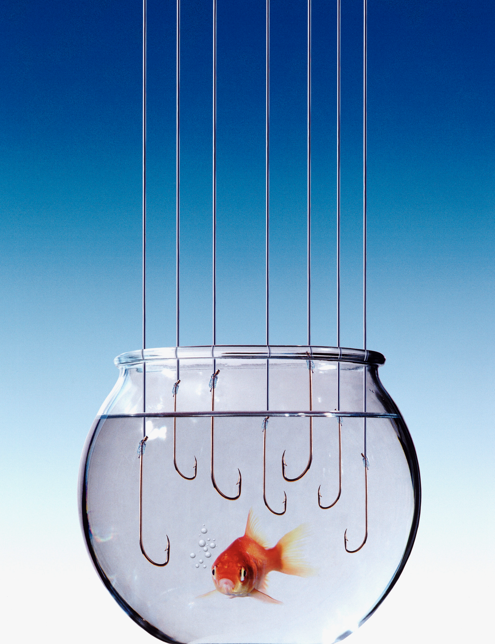
2.1 管理时间的误区
缺乏计划
组织不当
控制不够
缺乏整理
拖延消极
没有完整的时间安排计划
做事没有轻重缓急
没有及时回顾执行效果
没有一套完善的整理规则，导致低效率
没热情，消极对待计划
1
方法篇：科学管理时间
3
4

Slide 10
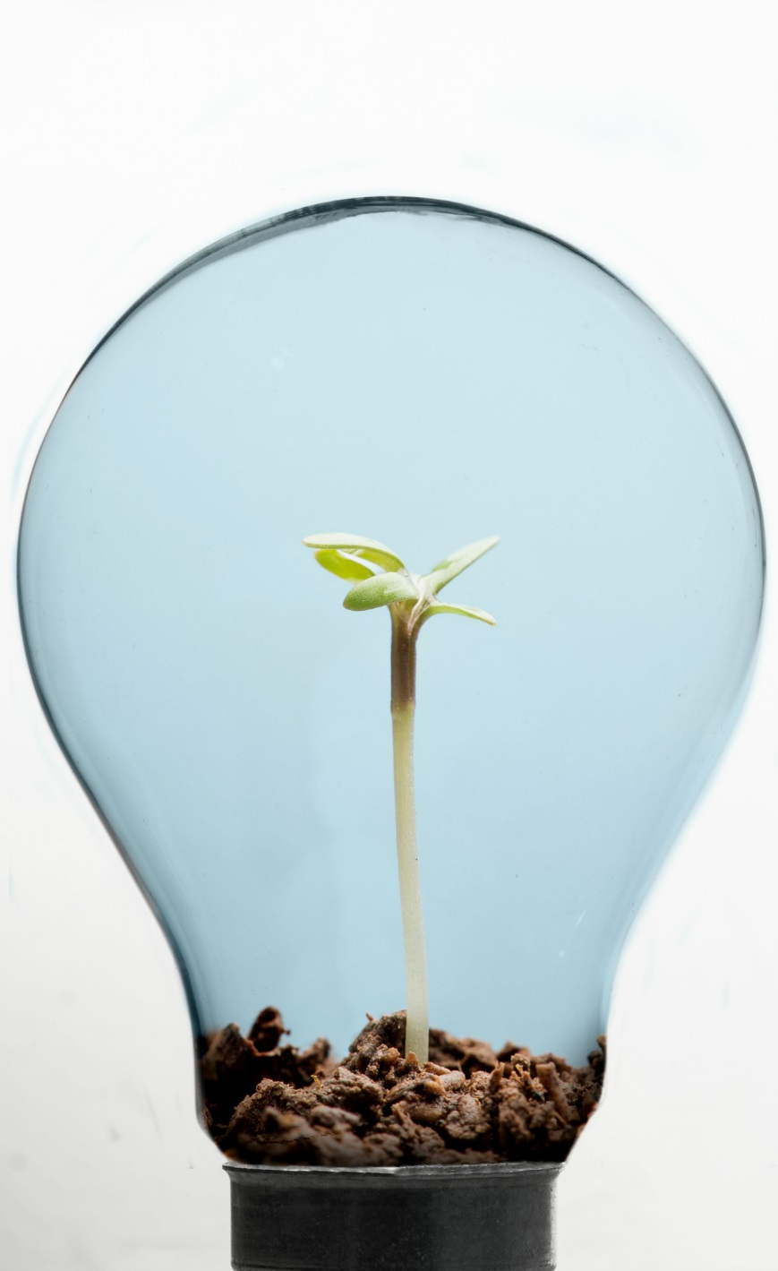
2.2 管理时间的科学方法
明确目标
订立有序的计划
分清工作的轻重缓急 –四象限原则
合理地分配时间 –80/20原则
科学安排日程
1
方法篇：科学管理时间
3
4

Slide 11
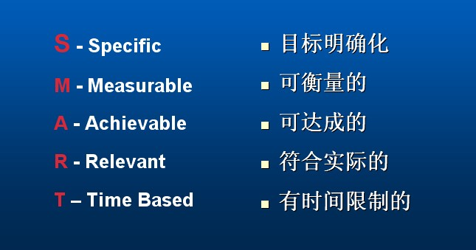
2.2.1 明确目标
设立目标的原则
1
方法篇：科学管理时间
3
4

Slide 12

2.2.1 明确目标
有长期、中期、短期的目标
长期目标 做到工作家庭两不误
中期目标 合理安排工作，提高效率不加班
短期目标 学习时间管理课程，做出时间计划
1
方法篇：科学管理时间
3
4

Slide 13
2.2.2 订立有序的计划
ABC排序法
A - 必须做的
B - 应该做的
C - 可做可不做的
1. 列出所有事项
2. 根据重要性进行分级
3. 对事项进行顺序分解
看球赛
工作汇报
打扫房间
陪家人
C 看球赛
A 工作汇报
B 打扫房间
B 陪家人
A-1 工作汇报
B-1 陪家人
B-2 打扫房间
C-1 看球赛
1
方法篇：科学管理时间
3
4

Slide 14
2.2.2 订立有序的计划
删除不重要的计划
根据实际情况删减计划内容
目标 做到健康的生活方式
每天跑步上下班
不喝酒不抽烟
多吃蔬菜多喝水
睡前不吃宵夜
坚决不吃甜食
每周锻炼三次
每天跑步上下班
不喝酒不抽烟
多吃蔬菜多喝水
睡前不吃宵夜
坚决不吃甜食
每周锻炼三次
计划
1
方法篇：科学管理时间
3
4

Slide 15
2.2.3 分清工作的轻重缓急
四象限原则
重要
重要紧急的
重要不紧急的
紧急
不紧急
紧急但不重要的
不紧急且不重要
不重要
1
方法篇：科学管理时间
3
4

Slide 16
2.2.3 分清工作的轻重缓急
四象限原则
重要
准备工作
预防措施
计划
人际关系的建立
真正的再创造能力
自身能力的提升
紧急状况
迫切问题
限期完成
突发事件
重要不紧急的
重要紧急的
紧急
不紧急
造成干扰的访问、电话、信件、报告
某些会议
迫在眉睫的急事
符合别人期望的急事
忙碌琐碎的事
处理文件等函件
电话
浪费性时间
逃避性活动
紧急但不重要的
不紧急且不重要
不重要
1
方法篇：科学管理时间
3
4

Slide 17
2.2.3 分清工作的轻重缓急
四象限原则
重要
重要紧急的
重要不紧急的
立即做
有计划地做
紧急
不紧急
紧急但不重要的
不紧急且不重要
授权
用零散的时间做
不重要
1
方法篇：科学管理时间
3
4

Slide 18
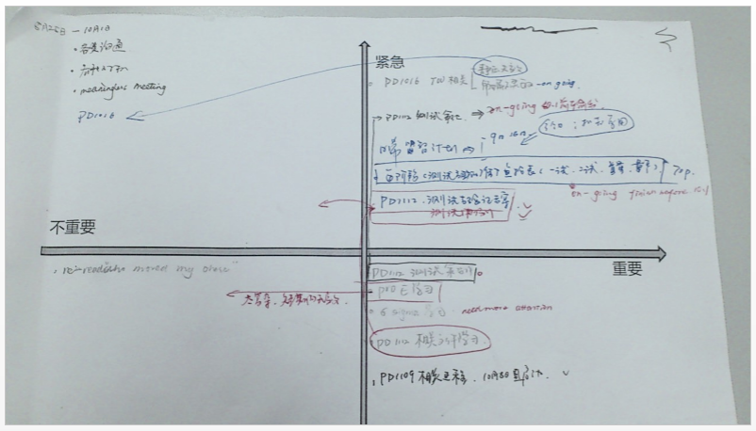
2.2.3 分清工作的轻重缓急
执行注意
列出任务
检查进度
不断更新
1
方法篇：科学管理时间
3
4

Slide 19
2.2.4 合理地分配时间
80/20法则
工作价值的80%是由20% 的关键工作所产出的。
掌握重点可以让你的工作计划不致偏差。我们很容易陷在日常琐碎的事情处理中；但是有效进行时间管理的人，总是确保最关键的20%的活动具有最高的优先级。
列出全部工作项目
对工作按价值进行分类
集中80%的精力做好20%的关键工作
投入20%的精力做另外80%的次要工作
1
方法篇：科学管理时间
3
4

Slide 20
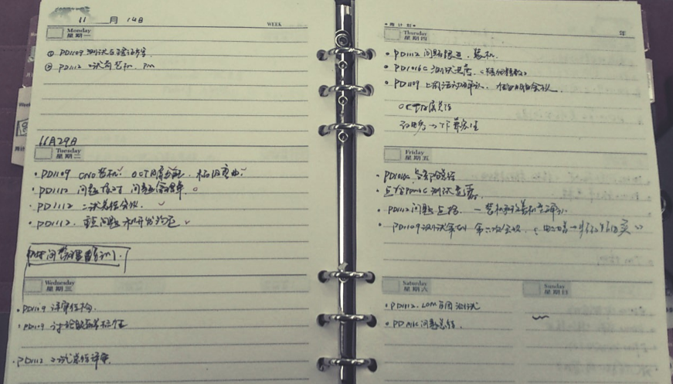
2.2.5 科学地安排日程
用纸笔记录日程
要将日程列出并记录完成情况。
1
方法篇：科学管理时间
3
4

Slide 21


2.2.5 科学地安排日程
做好早晚的规划
早晚用15分钟做每天的规划。
早上规划：
人会比较清醒，可以安排好要做的工作。
晚上规划：
处理遗留任务，利用睡眠潜意识思考问题。
1
方法篇：科学管理时间
3
4

Slide 22


2.2.5 科学地安排日程
适当的时候做适当的事
让时间更高效
一个人精神最为集中的时候。适合做一些重要或创造性的工作
外部资源最为齐备的时候。适合做一些时效性的工作（如找领导签字）。
1
方法篇：科学管理时间
3
4

Slide 23
起始篇：了解时间管理
方法篇：科学管理时间
执行篇：让时间更高效
结语篇：珍惜美好时光

Slide 24
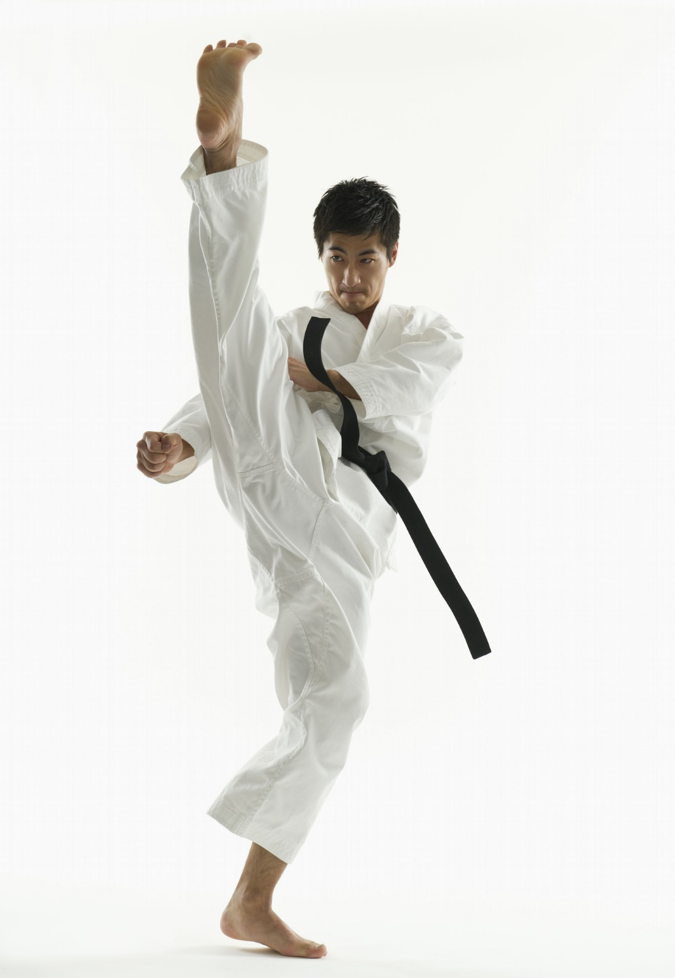
3.1 计划执行的技巧
坚持不懈
避免打扰
不要拖延
避开焦虑
番茄工作法
1
2
执行篇：让时间更高效
4

Slide 25
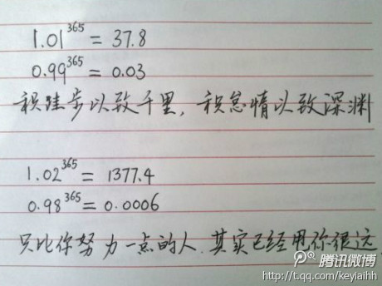
3.1.1 坚持不懈
只有坚持执行计划，计划才能持续生效。
1
2
执行篇：让时间更高效
4

Slide 26

3.1.2 避免打扰
在适当时候要说“No”
你不可能满足所有人的所有要求
从事A级活动时，可以拒绝
——果断拒绝。
从事A级活动时，无法拒绝
——学会折衷。
No!
Er...
抱歉，我正在忙着xxx事情，我建议你可以找小李帮你。
抱歉，我正在忙着xxx事情，稍后我给你一份简要的数据行么？
同事：希望修理打印机。
上司：希望提供详细报表。
1
2
执行篇：让时间更高效
4

Slide 27
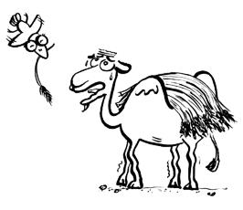
3.1.3 不要拖延
拖延会使小问题演变成大问题。
稻草也会压死骆驼
1
2
执行篇：让时间更高效
4

Slide 28

3.1.4 避开焦虑
调整计划，避免完不成任务带来的焦虑。
首先，制定的计划要符合实际；
其次，无法完成的计划往往会导致焦虑，
在适当的时候做出计划调整可以轻装上阵，有效避免焦虑的情况发生。
1
2
执行篇：让时间更高效
4

Slide 29
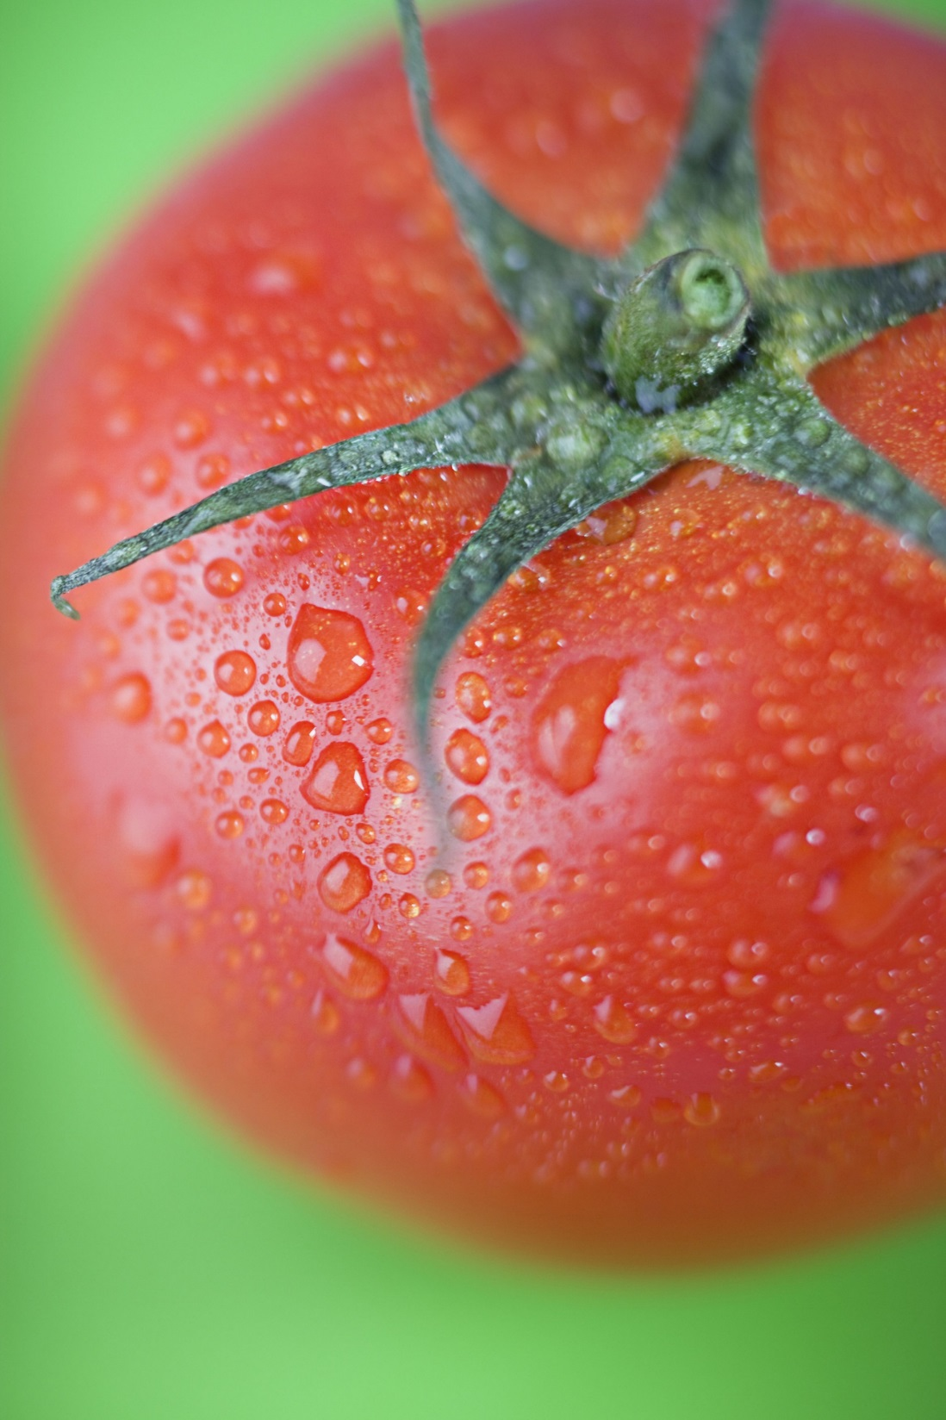
3.1.5 番茄工作法
分段完成工作目标
番茄工作法是一种时间管理法方法，在上世纪八十年代由Francesco Cirillo创立。
该方法使用一个定时器来分割出一个一般为25分钟的工作时间和5分钟的休息时间，而那些时间段被称为pomodori，为意大利语单词 pomodoro（中文：番茄）之复数。
番茄工作法有五个基本步骤：
决定待完成的任务
设定番茄工作法定时器至 n 分钟（通常为25分钟）。
持续工作直至定时器提示,记下一个x。
短暂休息3-5分钟。
每四个x，休息15-30分钟。
1
2
执行篇：让时间更高效
4

Slide 30
起始篇：了解时间管理
方法篇：科学管理时间
执行篇：让时间更高效
结语篇：珍惜美好时光

Slide 31

按平均寿命75岁来计算
人的一生大约有900个月
1
2
3
执行篇：让时间更高效

Slide 32
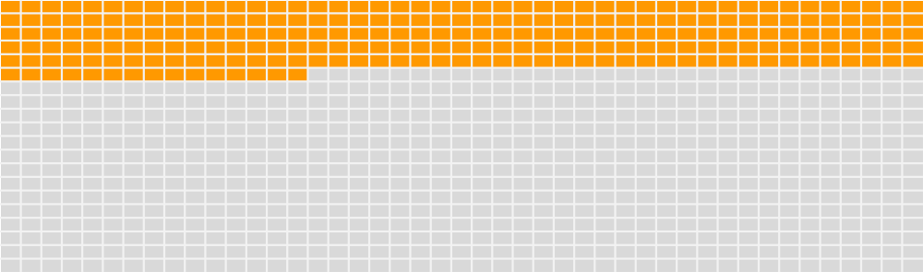
20岁
1
2
3
执行篇：让时间更高效

Slide 33
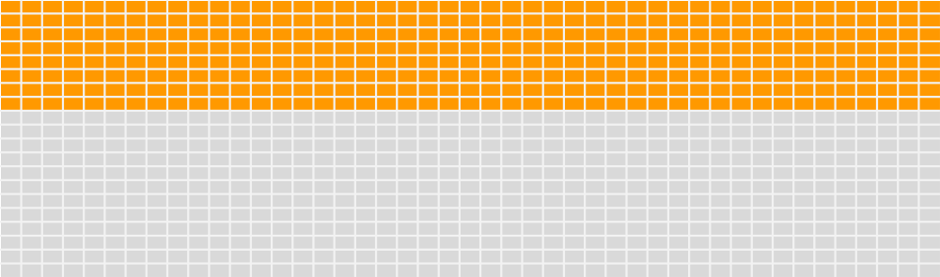
30岁
1
2
3
执行篇：让时间更高效

Slide 34
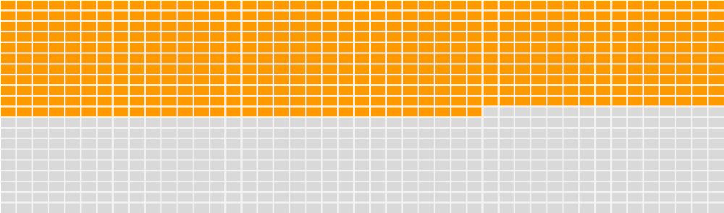
40岁
1
2
3
执行篇：让时间更高效

Slide 35

花有重开日，人无再少年。
韶华易逝，时光难再

Slide 36

课程结束
谢谢大家配合

